Slide 1
第10章 P2P应用开发技术
10.1 P2P基本知识
10.1.1 Peer To Peer 架构
10.1.2 P2P实现原理
10.2 对等名称解析协议（PNRP）
10.2.1 环境要求
10.2.2 对等方名称和PNRP ID
10.2.3 群
10.2.4 PNRP名称注册与解析
10.3 PeertoPeer 名称空间
10.4 P2P视频聊天系统

Slide 2
本章重点
本章教学目的
学习P2P架构的特点，掌握PeerToPeer命名空间中基本类的使用方法
本章教学要求
（1）掌握P2P架构同C/S架构相比的优缺点
（2）掌握P2P架构的设计模式及特点
（3）了解PNRP的基本知识
（4）掌握利用PeerToPeer命名空间中的类完成名称注册及解析的方法
教学难点和重点
P2P架构的设计模式及特点、利用PeerToPeer命名空间中的类完成名称注册及解析的方法。

Slide 3
10.1 P2P基本知识
1998年
  美国东北波士顿大学的一年级新生、18岁的肖恩 范宁为了能够解决他的室友的一个问题——如何在网上找到音乐而编写的一个简单的程序
1999年1月
  肖恩 范宁开始了Napster程序的服务
1999年5月
  Napster公司宣告成立，注册人数一度高达8000万
1999年12月
  全球五大唱片公司BMG、环球、索尼、华纳和EMI以及美国唱片协会（RIAA）联合起诉起诉Napster，指其涉及侵权歌曲数百万首，要求每支盗版歌曲赔偿10万美元。
2000年2月
  法院判定Napster败诉。
2002年6月
  Napster宣告破产。
2003年：皈依的Napster 2.0和新一代的BT

Slide 4
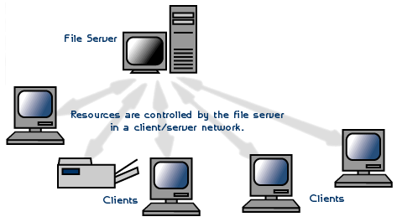
10.1 P2P基本知识
C/S框架
在传统的“客户机/服务器”即C/S架构的应用系统中，客户机与服务器有明确的分界。通常所有客户机软件都向服务器发出请求，服务器则负责存放共享资源并对客户机的请求做出响应。显然，在这个架构下，客户机越多，服务器的压力越大。

Slide 5
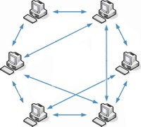
10.1 P2P基本知识
P2P是Peer-to-Peer的缩写，也叫对等互联或点对点技术
  使用P2P技术实现的每个计算机节点既是客户机，也是服务器。
  安装了相同P2P软件的计算机之间可以直接进行数据通信，而不需要依赖于专门的服务器。

Slide 6
10.1.1 Peer To Peer 架构
C/S模式应用系统具有以下缺点：
  当大量用户访问时，服务器常常会出现能力不足或网络堵塞的现象。
  系统的稳健性和服务器关联十分紧密
P2P是Peer-to-Peer的缩写，也叫对等互联或点对点技术。可以让一台计算机与另一台计算机直接交换数据，通过Internet直接使用对方的文件，而不必像传统C/S模式全部通过服务器处理

Slide 7
10.1.1 Peer To Peer 架构
P2P框架特点
  对等模式
  使用P2P技术实现的每个计算机节点既是客户端，也是服 务器，其功能的提供是对等的，
  分布式网络存储结构
    P2P技术另一个重要特点在于“分散”。网络中所有的计
    算、存储和网络连接能力都分布在非集中式网络的“对
    等伙伴”上。
P2P设计模式
  混合型P2P架构，即单纯型和专用服务器相结合的架构。
  单纯型P2P架构，没有专用的服务器。

Slide 8
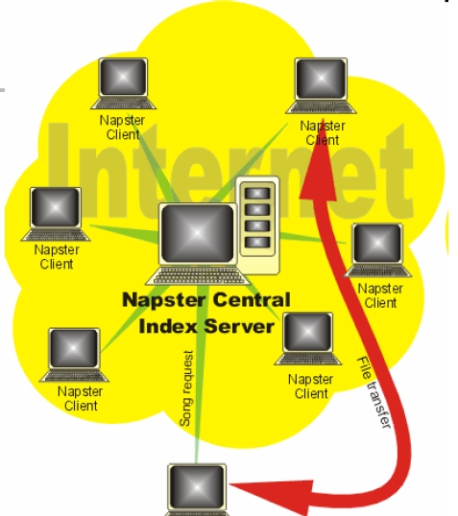
10.1.1 Peer To Peer 架构
混合型P2P架构
  将P2P和客户/服务器模式相结合，此时的中央服务器仅起到促成各节点协调和扩展的功能。
  安装了P2P软件的各个计算机开始全部和索引服务器连接，以便告知自己监听的IP地址和端口，然后再通过索引服务器告知其他与自己连接的计算机，每一台计算机的连接和断开连接都通过服务器通知网络上有联系的计算机。

Slide 9
10.1.1 Peer To Peer 架构
混合型P2P架构
  优点：实现了文件查询与文件传输的分离，有效地节省了中央服务器的带宽消耗，减少了系统的文件传输延时。
  缺点：增加了对服务器的依赖性，中央服务器的瘫痪容易导致整个网络的崩馈；中央服务器的存在引起共享资源在版权问题上的纠纷。
举例：
  NapSter

Slide 10




10.1.1 Peer To Peer 架构
混合型P2P举例
insert(X,
1.2.3.4)
...
混合型P2P架构
Publish
I have X!
1.2.3.4

Slide 11
10.1.1 Peer To Peer 架构
混合型P2P举例（续）
4.3.2.1
search(A)
-->
4.3.2.1
Fetch
Query
Reply
Where is file A?

Slide 12
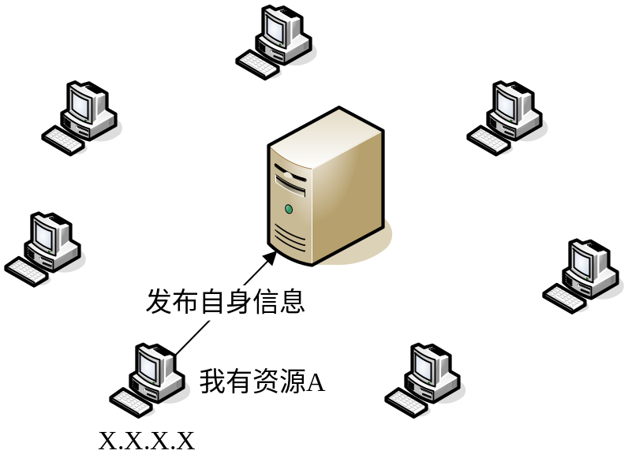
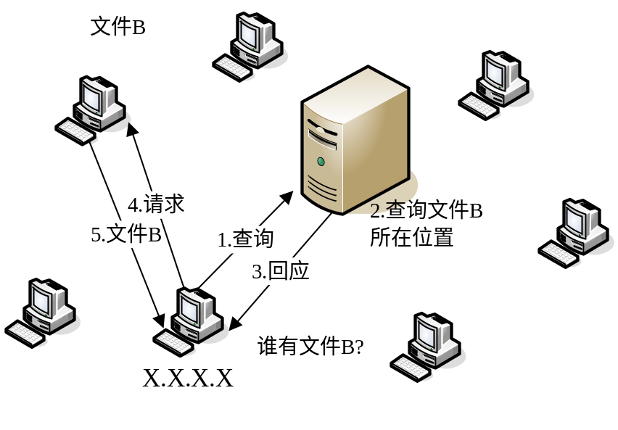
10.1.1 Peer To Peer 架构
混合型P2P举例（续）

Slide 13
10.1.1 Peer To Peer 架构
单纯型P2P架构没有中央服务器，各个节点之间直接交互信息。
  ①优点:使用方便，任何一台计算机只要安装了同一个P2P应用软件，就可以和其他安装这个软件的计算机直接通信。
  ②难点：由于单纯型P2P架构没有中央服务器参与协调，如何在庞大的互联网中找到拥有资源的计算机节点。
  一台计算机要和另一台计算机连接，必须要知道对方的IP地址和监听端口，否则就无法向对方发送信息。

Slide 14
10.1.1 Peer To Peer 架构
3．常见P2P应用
  （1）即时通信系统
  OICQ，ICQ, MSN
  （2）文件下载
BitTorrent,迅雷Thunder, eMule电驴，酷狗(KuGoo)
Napster
  （3）流媒体播放
  PPLIVE
  （4）分布式计算

Slide 15
10.1.2 P2P实现原理
在所有的P2P应用中，对等方必须能够彼此发现对方，一旦能够找到提供P2P服务的计算机节点，就可以直接与它通信。
P2P应用程序由发现、连接和通信三个阶段组成。
  发现阶段负责动态定位对等方的网络位置
  连接阶段负责在对等方之间建立网络连接
  通信阶段则负责在对等方之间来回传输数据。

Slide 16
10.1.2 P2P实现原理
如何在单纯P2P模式下发现对等点？
  手工加入？ NO!
  利用C/S模式的旧有方式？ NO!
  微软在.NET Framework 3.5中支持的对等名称解析协议(Peer Name Resolution Protocol)简称PNRP，不仅有助于发现，还可以通过无服务器的解析功能将任何资源解析为一组IP地址和端口号，是在Windows平台下完成发现功能的首选协议
连接和通信
  完成对等节点定位和资源搜索之后，就可以根据需要选用TCP、UDP或者其他协议完成消息传输。

Slide 17
第10章 P2P应用开发技术
10.1 P2P基本知识
10.1.1 Peer To Peer 架构
10.1.2 P2P实现原理
10.2 对等名称解析协议（PNRP）
10.2.1 环境要求
10.2.2 对等方名称和PNRP ID
10.2.3 群
10.2.4 PNRP名称注册与解析
10.3 PeertoPeer 名称空间
10.4 P2P视频聊天系统

Slide 18
10.2 对等名称解析协议（PNRP）
根据需要采用TCP,UDP或者其他协议实现一个基于P2P框架的程序。
如果程序运行在Windows操作系统之上，则可以考虑采用利用对等名称解析协议即PNRP协议来实现。
PNRP协议是由微软设计的基于IPV6的点对点协议，它能够进行动态名称发布和解析。即让所有的对等点在没有服务器支持的情况下发现彼此。
PNRP 承担两项核心任务：
  发布供其他对等点解析的对等名
  解析另一个对等点发布的对等名

Slide 19
10.2.1 环境要求
微软在2001年某次P2P会议中首次提出了PNRP协议，并在2003年将PNRP 1.0版本包含在Windows XP Service Pack 2 (SP2)中。
目前，PNRP最高版本为2.1版，该版本已经包含在
  Windows Vista SP1
  Windows Server 2008
  Windows XP SP3
PNRP 补丁 for XP SP2
  http://support.microsoft.com/kb/920342

Slide 20
10.2.1 环境要求
如需在安装完Windows XP SP3后，使用PNRP协议，请执行如下操作：
1．依次单击“开始”、“控制面板”和“添加或删除程序”。
2．单击“添加/删除 Windows 组件”。
3．在“组件”中，单击“网络服务”（但不要选中对应的复选框），然后单击“详细信息”。
4．选定“点对点”复选框，然后单击“确定”。
5．单击“下一步”，然后按照向导的指示进行操作

Slide 21
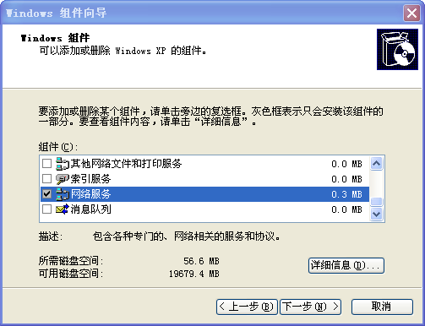
10.2.1 环境要求

Slide 22
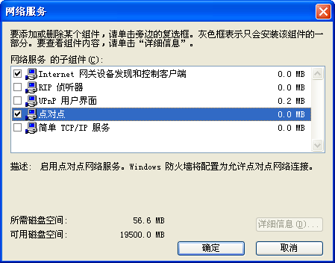
10.2.1 环境要求

Slide 23
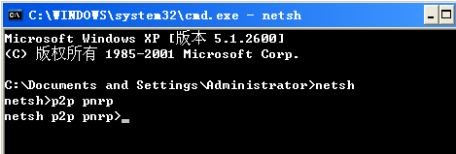
10.2.1 环境要求
1．在开始->运行中，输入cmd进行命令行方式。
2．输入netsh进入netsh>上下文。netsh是Windows 2000/XP/2003操作系统自身提供的命令行脚本实用工具，它允许用户在本地或远程显示或修改当前正在运行的计算机的网络配置。
3．如图11-6所示，在安装点对点网络服务之后，此时输入p2p pnrp可进入netsh p2p pnrp>上下文中。

Slide 24
10.2.2 对等方名称和PNRP ID
应用程序等都可以注册为一个对等方名称。可以通过PNRP协议将对等方名称解析为地址和端口号。
格式：Authority.Classifer
Authority节
  安全
    Authority = 基于Peer Name的SHA1算法 Hash值
    例如： 259ef61ae2a6703fed18544a268204adba477735.Sonny
  不安全
    Authority =0
    例如： 0.Sonny
Classifier节
  Classifier节是则是用户定义的字符串，用于标识应用程序的字符串，可以是最大长度可为 150 字符。

Slide 25
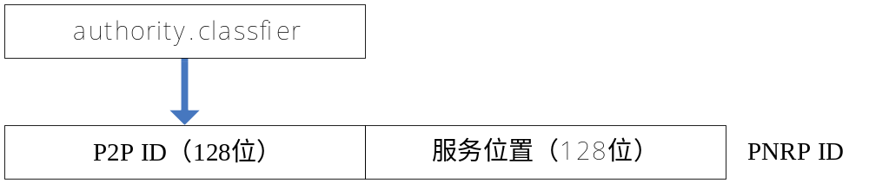
10.2.2 对等方名称和PNRP ID
PNRP ID：是根据对等名称生成的长度为256位数字，由P2PID与服务地址信息两部分构成.
P2P ID
转换自对等方名称的128位数字标识符。
服务位置
任何节点都可以注册一个名称相同的不安全名称，PNRP规定每个PNRP ID中都生成一个128位的数字来区分相同群中P2P ID相同的不同实例。

Slide 26

10.2.3 群
在某个网络范围内的对等点的集合
对等点可以属于多个群
全局群和本地-链接群

Slide 27

10.2.3 群
Global
互联网上的所有对等点
Link Local
本地子网的所有对等点

Slide 28


10.2.3 群
虚拟
尚未初始化成功
正在同步
正在初始化
单独
初始化成功，但是群中只有自己没有其他对等点
活动
初始化成功，并且群中有多个对等点

Slide 29
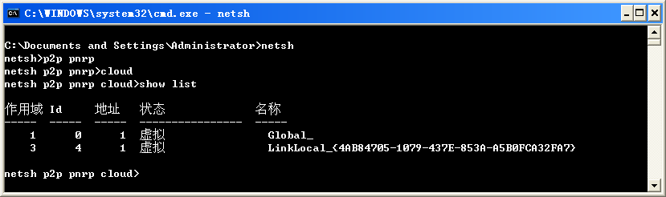
10.2.3 群
1．在开始->运行中，输入cmd，进入命令行方式。
2．输入netsh，单击回车，进入netsh上下文。
3．输入p2p pnrp cloud ，进入netsh p2p pnrp cloud 上下文。
4．show list命令:查看当前计算机所有群的名称及作用范围。
5、show names命令：

Slide 30
10.2.4 PNRP名称注册与解析
名称解析过程
寻找对等点
In Cache?
No
Ask
Closest Peer
In Cache?
Send to
Requesting
Peer
In Cache?
Ask Next
Closest Peer
Yes
No
Ask
Suggested
Ask This One
Yes
Closer
Peer?
No
Sorry
In Cache?

Slide 31

10.2.4 PNRP名称注册与解析
5
450回复下一站跃点
6
200发搜寻（解析）请求到下一站
4
200转发搜寻请求到离800次近的点
450
800
7
800送回权威性响应
500
200
1
创建标识符并连到群上
3
500无法更接近800, 驳回搜寻请求到200
350
2
200发搜寻请求到离800最近的邻居(500)

Slide 32
10.2.4 PNRP名称注册与解析
名称注册：
  格式：add registration peerName [cloud] [comment]
  参数说明：
  peername PNRP名称。
cloud 可选参数，PNRP名称所属群，如不指定则注册到所有可用群中。
comment 可选参数，说明信息。
  举例：
  add registration 0.testPeerName Global_ myComment

Slide 33
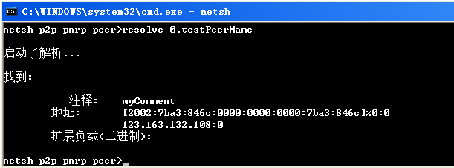
10.2.4 PNRP名称注册与解析
名称解析：
  名称解析是发现注册到群中的其他对等点，但是并不能够发现它自身。因此，我们需要重新打开一个命令行窗体，在新的命令行窗体中对指定名称的对等点进行解析。
命令格式：resolve peerName cloudName
参数说明：
  peername 要解析的PNRP名称
  cloudName 可选参数，PNRP名称所属群，如不指定则在所有可用群查找
  格式举例：resolve 0.testPeerName

Slide 34
第10章 P2P应用开发技术
10.1 P2P基本知识
10.1.1 Peer To Peer 架构
10.1.2 P2P实现原理
10.2 对等名称解析协议（PNRP）
10.2.1 环境要求
10.2.2 对等方名称和PNRP ID
10.2.3 群
10.2.4 PNRP名称注册与解析
10.3 PeertoPeer 名称空间
10.4 P2P视频聊天系统

Slide 35
10.3 Peer to Peer 名称空间
基本
  System.Net.PeerToPeer命名空间
高级
  System.Net.PeerToPeer.Collaboration 命名空间
    部分仅仅适用于Vista操作系统 ☹
  Peer Channel
  WCF
    分布式程序框架
    .NET
      .net Remotiong → web Services →安全性（WSE)→ WCF
    Java
      Remote Method Invoke → web Services

Slide 36
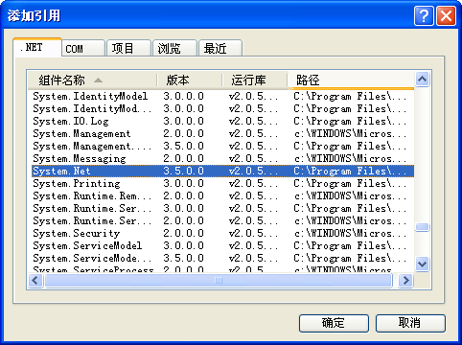
10.3 Peer to Peer 名称空间
由于System.Net.PeerToPeer是.NET FrameWork 3.5中提供的新增功能。在使用该名称空间时，首先需要添加System.Net 3.5版本的引用。添加方法如图所示

Slide 37
10.3.1 Cloud类
Cloud类常用的属性和方法有Global属性、AllLinkLocal静态方法和GetAvailableClouds静态方法。
  Global 属性：
  获取包含全局群信息的Cloud实例。
  AllLinkLocal 静态方法：
  获取当前所有链接-本地群实例。
  GetAvailableClouds 静态方法：
  可获取当前对等方所在的群的集合.

Slide 38
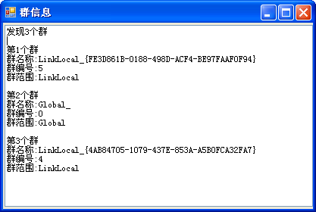
10.3.1 Cloud类
例 10-1 获取已知群信息
例10-1 运行效果

Slide 39
10.3.2 PeerName类
PeerName
+
Endpoint
PeerNameRecord
0.Somename

Slide 40
10.3.2 PeerName类
创建对等名称
（1） public PeerName(string remotePeerName)
利用对等名字符串初始化PeerName类型的新对象，其中remotePeerName即对等名称字符串。例如：
PeerName p = new PeerName("0.My PeerName");
（2）public PeerName(String classifier, PeerNameType peerNameType)
创建一个新的PeerName类型的实例，并指定PeerName中的classifier为
Classifier节值， PeerNameType枚举值，指定要创建的对等名称类型。例
PeerName p = new PeerName("My PeerName", PeerNameType.UnSecured);
对于不安全的对等名，Authority 总是为字符 0。它等价于：
PeerName p = new PeerName("0.My PeerName");

Slide 41
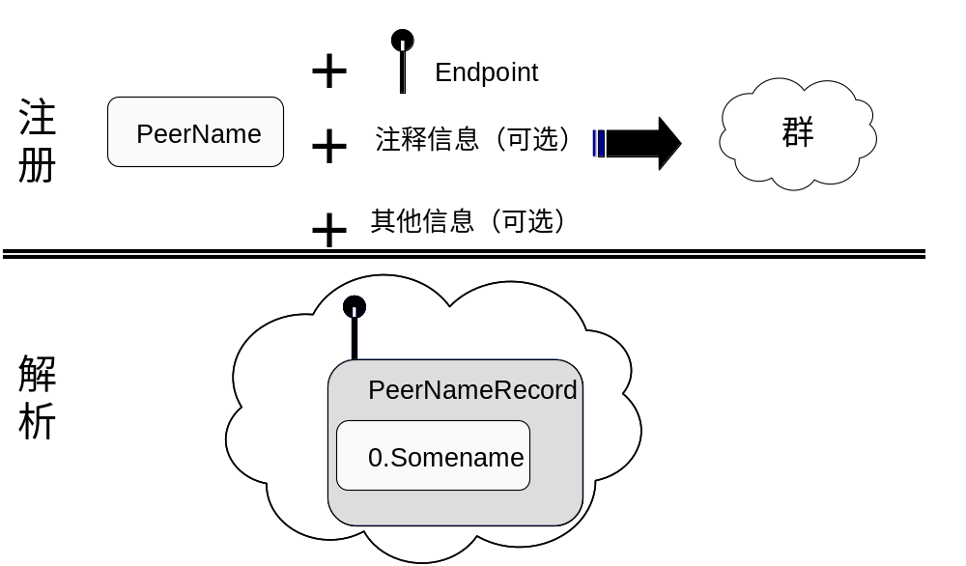
10.3.3 PeerNameRegistration类
实例化
PeerNameRegistration 对象将此名称与相关元数据关联。在发布一个名称时，可指定要将名称发布到哪个群

Slide 42
10.3.3 PeerNameRegistration类
设置关联信息
  进行对等名称注册时，首先需要将PeerName对象和
  IPEndPoint关联，并设定必要的注释信息。
指定群
  在PNRP中，群定义了名称的注册及解析范围。注册时可通过设置PeerNameRegsitration对象的Cloud属性指定将对等名称注册到指定群，如果不设置则默认注册到所有可用群中。例如：
  peerNameRegistration.Cloud = Cloud. Global;

Slide 43
10.3.3 PeerNameRegistration类
完成注册
调用PeerNameRegistration对象的Start方法将对等名注册到指定的PNRP群中，以便其他对等节点可以解析该名称。一旦Start方法调用完成，该名称可以被群中的其他对等节点解析。
  peerNameRegistration.Start();

Slide 44
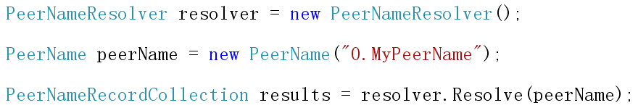
10.3.4 PeerNameResolver 类
PeerNameResolver 类
  使用PNRP命名空间中的PeerNameResolver类可将PeerName解析为PeerNameRecord集合。
  PeerNameRecord类
  PeerNameRecord类包含了注册时指定的对等方名称、端点、注释和其他信息。

Slide 45
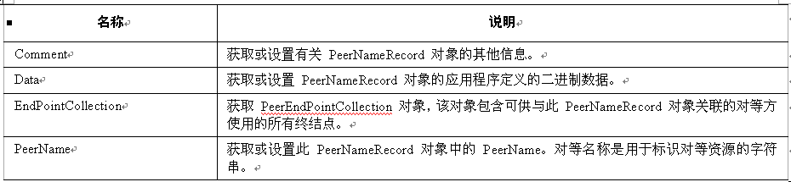
10.3.4 PeerNameResolver 类
一个 PeerNameRecord，包含在解析过程中查询的 Cloud 或多个群中发布的PeerName 的所有信息

Slide 46
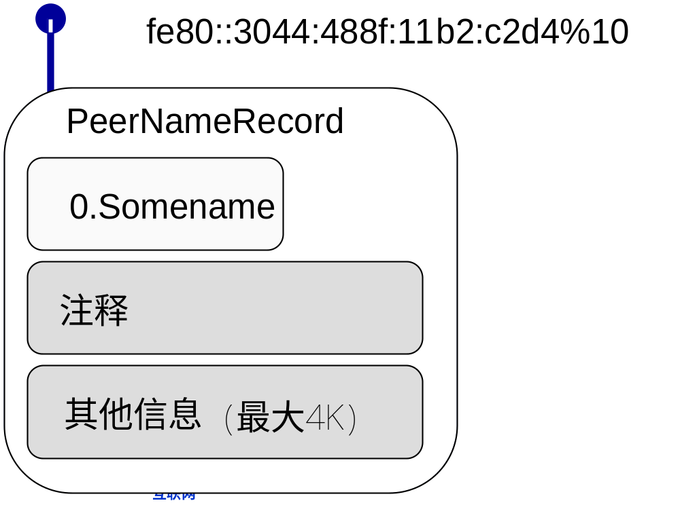
10.3.4 PeerNameResolver 类
PeerNameRecord类中相关信息

Slide 47
10.3.4 PeerNameResolver 类
PeerName peerName = new PeerName("0.test");
// 建立PeerNameResolver实例
PeerNameResolver resolver = new PeerNameResolver();
// 对PNRP Peer Name进行解析
PeerNameRecordCollection pmrcs = resolver.Resolve(peerName);
foreach (PeerNameRecord pmrc in pmrcs)
{
foreach (IPEndPoint endpoint in pmrc.EndPointCollection)
{
Console.WriteLine(endpoint);
}
}

Slide 48

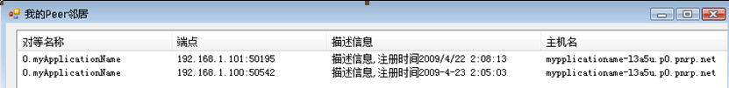
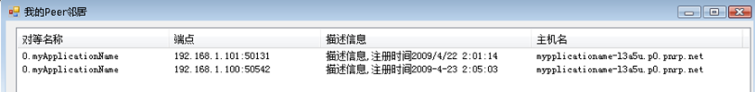
10.3.4 PeerNameResolver 类
例 10-2 名称注册及解析

Slide 49
第10章 P2P应用开发技术
10.1 P2P基本知识
10.1.1 Peer To Peer 架构
10.1.2 P2P实现原理
10.2 对等名称解析协议（PNRP）
10.2.1 环境要求
10.2.2 对等方名称和PNRP ID
10.2.3 群
10.2.4 PNRP名称注册与解析
10.3 PeertoPeer 名称空间
10.4 P2P视频聊天系统

Slide 50
10.4.1 Windows API摄像头接口
（1）添加命名空间引用
using System.Runtime.InteropServices;
（2）标识DLL中的函数
DllImport会从程序启动目录开始查找相应名称的DLL，未找到则转至system32下查找。代码示例说明如何使用DllImport导入User32.lib中的DestroyWindow函数。
[DllImport("user32")]
public static extern bool DestroyWindow(int hndw);

Slide 51
10.4.1 Windows API摄像头接口
（3）调用函数
static void Main()
{
//利用平台调用方式调用DestroyWindow方法
DestroyWindow(hndw);
}

Slide 52
10.4.2 P2P视频聊天
Query:fasle 询问对方是否接收视频请求，参数false含义表示后面无字节序列。在单击“视频呼叫”按钮时，向选中的用户发送Query信息。接收方在收到Query消息之后，弹出对话框，提示用户选择是否接收视频请求，而后将用户选择反馈给发送方。
Image:true 发送一帧视频图像，参数true含义表示后面有字节序列发送。
Stop:false 告知对方停止接收视频，接收方收到Stop命令后，停止接收视频信息。

Slide 53
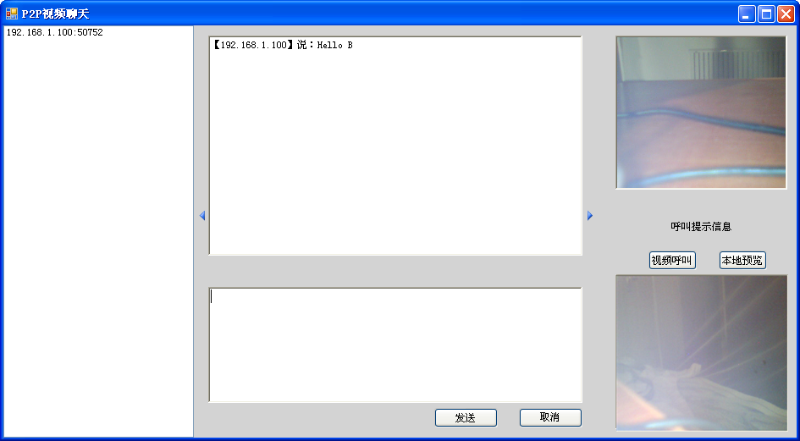
10.4.2 P2P视频聊天
【例10-3】利用Peer to Peer名称空间下的类建立P2P视频聊天系统。安装并运行该系统的各个对等方可以进行视频通信，程序的部分运行效果如图11-18所示。

Slide 54
本章作业及实验
作业
习题1、习题2、习题3、习题4、习题5

